Slide 1

מערכת שיעורים למגזר החרדי
שיעור חשבון לכיתה ה
נושא השיעור: חישוב שטחים מורכבים
עם המורה: הילה בגריש
המצגת נכתבה על ידי רחלי גבאי בעזרתה של מירב אמסלם
Notes:
כתבו את המלל בהתאם ואת הציוד הדרוש.

Slide 2


מה נלמד היום?
נמצא מה הקשר בין דומינו וחישוב שטחים
נעזור לאיילה למצוא מסגרת מתאימה לתמונה
נחשב שטחים של צורות מורכבות
נסכם את השיעור
משימה לתרגול

Slide 3



מה להביא לשיעור?

Slide 4

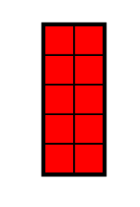
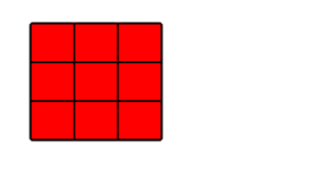
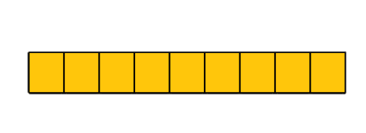
מתחילים בהנאה
מי מהמרובעים הבאים יוצא דופן?

Slide 5
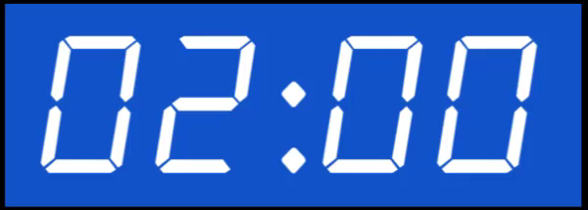

מה אנחנו כבר יודעים?
נועה רוצה לסדר את 24 אבני הדומינו במערך מלבני.
הציעו לנועה שתי אפשרויות לסידור אבני הדומינו.

Slide 6
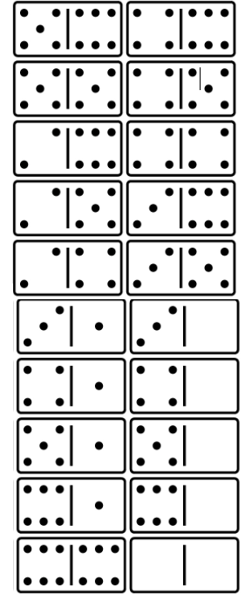
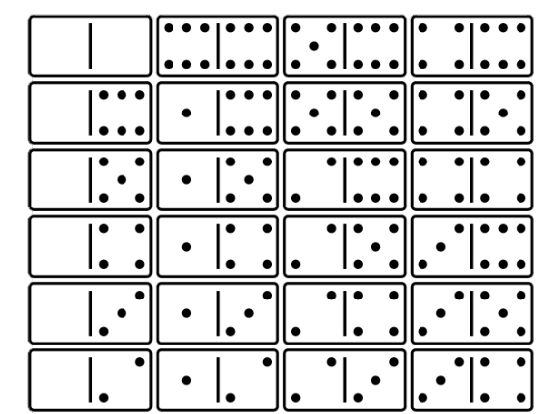
מה אנחנו כבר יודעים?

Slide 7
עכשיו לומדים
איילה רוצה לקנות מסגרת לתמונה שמידותיה הן 6 ס"מ X 9 ס"מ
המוכר הציג בפני איילה את המסגרת הבאה.
איילה רוצה לדעת מה השטח שנותר במסגרת לאחר מיקום התמונה.

Slide 8
עכשיו לומדים
איילה רוצה לקנות מסגרת לתמונה שמידותיה הן 6 ס"מ X 9 ס"מ
המוכר הציג בפני איילה את המסגרת הבאה.
איילה רוצה לדעת מה השטח שנותר במסגרת לאחר מיקום התמונה.

Slide 9
עכשיו לומדים
איילה רוצה לקנות מסגרת לתמונה שמידותיה הן 6 ס"מ X 9 ס"מ
המוכר הציג בפני איילה את המסגרת הבאה.
איילה רוצה לדעת מה השטח שנותר במסגרת לאחר מיקום התמונה.

Slide 10
עכשיו לומדים
איילה רוצה לקנות מסגרת לתמונה שמידותיה הן 6 ס"מ X 9 ס"מ
המוכר הציג בפני איילה את המסגרת הבאה.
איילה רוצה לדעת מה השטח שנותר במסגרת לאחר מיקום התמונה.
ס"מ 8

Slide 11
עכשיו לומדים
איילה רוצה לקנות מסגרת לתמונה שמידותיה הן 6 ס"מ X 9 ס"מ
המוכר הציג בפני איילה את המסגרת הבאה.
איילה רוצה לדעת מה השטח שנותר במסגרת לאחר מיקום התמונה.
ס"מ 8

Slide 12
עכשיו לומדים
איילה רוצה לקנות מסגרת לתמונה שמידותיה הן 6 ס"מ X 9 ס"מ
המוכר הציג בפני איילה את המסגרת הבאה.
איילה רוצה לדעת מה השטח שנותר במסגרת לאחר מיקום התמונה.
ס"מ 8
ס"מ 12

Slide 13
עכשיו לומדים
איילה רוצה לקנות מסגרת לתמונה שמידותיה הן 6 ס"מ X 9 ס"מ
המוכר הציג בפני איילה את המסגרת הבאה.
איילה רוצה לדעת מה השטח שנותר במסגרת לאחר מיקום התמונה.
ס"מ 8
ס"מ 12

Slide 14
עכשיו לומדים
איילה רוצה לקנות מסגרת לתמונה שמידותיה הן 6 ס"מ X 9 ס"מ
המוכר הציג בפני איילה את המסגרת הבאה.
איילה רוצה לדעת מה השטח שנותר במסגרת לאחר מיקום התמונה.
ס"מ 8
ס"מ 12

Slide 15
עכשיו לומדים
ס"מ 8
ס"מ 12

Slide 16
עכשיו לומדים
ס"מ 8
ס"מ 12

Slide 17
עכשיו לומדים
6
ס"מ 8
ס"מ 12

Slide 18
עכשיו לומדים
6
ס"מ 8
9
ס"מ 12

Slide 19
עכשיו לומדים
6
ס"מ 8
9
ס"מ 12

Slide 20
עכשיו לומדים
6
ס"מ 8
9
ס"מ 12

Slide 21
עכשיו לומדים
6
ס"מ 8
9
ס"מ 12

Slide 22
עכשיו לומדים
6
ס"מ 8
9
א
ס"מ 12

Slide 23
עכשיו לומדים
ב
6
ס"מ 8
9
א
ס"מ 12

Slide 24
עכשיו לומדים
ב
6
ס"מ 8
9
א
2
ס"מ 12

Slide 25

עכשיו לומדים
ב
שטח מלבן א -
6
ס"מ 8
9
א
2
$$2 x 9=18$$
ס"מ 12

Slide 26

עכשיו לומדים
ב
שטח מלבן א -
6
$$2 x 9=18$$
ס"מ 8
9
א
2
$$2 x 9=18$$
ס"מ 12

Slide 27

עכשיו לומדים
ב
שטח מלבן א -
6
$$2 x 9=18$$
ס"מ 8
9
שטח מלבן ב -
א
2
$$2 x 9=18$$
ס"מ 12

Slide 28
עכשיו לומדים
ב
שטח מלבן א -
6
$$2 x 9=18$$
ס"מ 8
9
שטח מלבן ב -
א
2
$$2 x 9=18$$
ס"מ 12

Slide 29
עכשיו לומדים
ב
שטח מלבן א -
6
$$2 x 9=18$$
ס"מ 8
9
שטח מלבן ב -
א
2
$$2 x 9=18$$
9
ס"מ 12

Slide 30
עכשיו לומדים
ב
שטח מלבן א -
6
$$2 x 9=18$$
ס"מ 8
9
שטח מלבן ב -
א
2
$$2 x 9=18$$
3
9
ס"מ 12

Slide 31
עכשיו לומדים
ב
שטח מלבן א -
6
$$2 x 9=18$$
ס"מ 8
9
שטח מלבן ב -
א
2
$$2 x 9=18$$
אורך צלע המסגרת 12, אורך צלע התמונה 9
3 = 9 - 12
3
9
ס"מ 12

Slide 32

עכשיו לומדים
ב
שטח מלבן א -
6
$$2 x 9=18$$
ס"מ 8
$$3 x 8=24$$
9
שטח מלבן ב -
א
2
$$2 x 9=18$$
אורך צלע המסגרת 12, אורך צלע התמונה 9
3 = 9 - 12
3
9
ס"מ 12

Slide 33


עכשיו לומדים
ב
שטח מלבן א -
6
$$2 x 9=18$$
ס"מ 8
$$3 x 8=24$$
9
שטח מלבן ב -
א
2
$$2 x 9=18$$
אורך צלע המסגרת 12, אורך צלע התמונה 9
3 = 9 - 12
3
9
$$3 x 8=24$$
ס"מ 12

Slide 34
עכשיו לומדים
ב
שטח מלבן א -
6
$$2 x 9=18$$
ס"מ 8
$$3 x 8=24$$
9
שטח מלבן ב -
א
2
$$2 x 9=18$$
אורך צלע המסגרת 12, אורך צלע התמונה 9
3 = 9 - 12
3
9
$$3 x 8=24$$
ס"מ 12
שטח המסגרת

Slide 35


עכשיו לומדים
ב
שטח מלבן א -
6
$$2 x 9=18$$
ס"מ 8
$$3 x 8=24$$
9
שטח מלבן ב -
א
2
$$2 x 9=18$$
אורך צלע המסגרת 12, אורך צלע התמונה 9
3 = 9 - 12
3
9
$$3 x 8=24$$
ס"מ 12
שטח המסגרת
$$3 x 8+2x9 =42$$

Slide 36

עכשיו לומדים
ב
שטח מלבן א -
6
$$2 x 9=18$$
ס"מ 8
$$3 x 8=24$$
9
שטח מלבן ב -
א
2
$$2 x 9=18$$
אורך צלע המסגרת 12 , אורך צלע התמונה 9
3 = 9 - 12
3
9
$$3 x 8=24$$
ס"מ 12
שטח המסגרת
$$3 x 8+2x9 =42$$
סמ"ר$42 תמונה ללא המסגרת שטח$

Slide 37
עכשיו לומדים
ס"מ 8
ס"מ 12

Slide 38
עכשיו לומדים
$$8 x 12=96 המסגרת שטח$$
ס"מ 8
ס"מ 12

Slide 39
עכשיו לומדים
$$8 x 12=96 המסגרת שטח$$
ס"מ 8
ס"מ 12

Slide 40
עכשיו לומדים
$$8 x 12=96 המסגרת שטח$$
ס"מ 8
ס"מ 12

Slide 41
עכשיו לומדים
6
$$8 x 12=96 המסגרת שטח$$
ס"מ 8
ס"מ 12

Slide 42
עכשיו לומדים
6
$$8 x 12=96 המסגרת שטח$$
ס"מ 8
ס"מ 12

Slide 43
עכשיו לומדים
6
$$8 x 12=96 המסגרת שטח$$
ס"מ 8
9
ס"מ 12

Slide 44
עכשיו לומדים
6
$$8 x 12=96 המסגרת שטח$$
ס"מ 8
9
$$6 x 9=54 התמונה שטח$$
ס"מ 12

Slide 45
עכשיו לומדים
6
$$8 x 12=96 המסגרת שטח$$
ס"מ 8
9
$$6 x 9=54 התמונה שטח$$
$$96−54=42$$
ס"מ 12

Slide 46

עכשיו לומדים
6
$$8 x 12=96 המסגרת שטח$$
ס"מ 8
9
$$6 x 9=54 התמונה שטח$$
$$96−54=42$$
ס"מ 12
סמ"ר$42 תמונה ללא המסגרת שטח$

Slide 47
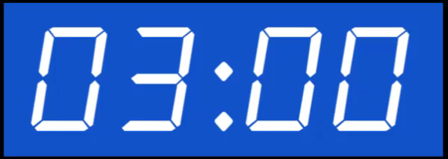

ס"מ 8
ס"מ 12
ס"מ 12
ס"מ 8

Slide 48
עכשיו לומדים
ס"מ 8
ס"מ 12

Slide 49
עכשיו לומדים
$$8 x 12=96 המסגרת שטח$$
ס"מ 8
ס"מ 12

Slide 50
עכשיו לומדים
$$8 x 12=96 המסגרת שטח$$
ס"מ 8
ס"מ 12

Slide 51
עכשיו לומדים
$$8 x 12=96 המסגרת שטח$$
ס"מ 8
ס"מ 12

Slide 52
עכשיו לומדים
$$8 x 12=96 המסגרת שטח$$
ס"מ 8
6
ס"מ 12

Slide 53
עכשיו לומדים
$$8 x 12=96 המסגרת שטח$$
ס"מ 8
6
ס"מ 12

Slide 54
עכשיו לומדים
$$8 x 12=96 המסגרת שטח$$
ס"מ 8
6
9
ס"מ 12

Slide 55
עכשיו לומדים
$$8 x 12=96 המסגרת שטח$$
ס"מ 8
6
$$6 x 9=54 התמונה שטח$$
ס"מ 12

Slide 56
עכשיו לומדים
$$8 x 12=96 המסגרת שטח$$
ס"מ 8
6
$$6 x 9=54 התמונה שטח$$
$$96−54=42$$
ס"מ 12

Slide 57
עכשיו לומדים
$$8 x 12=96 המסגרת שטח$$
ס"מ 8
6
$$6 x 9=54 התמונה שטח$$
$$96−54=42$$
ס"מ 12
סמ"ר$42 תמונה ללא המסגרת שטח$

Slide 58
עכשיו לומדים
$$8 x 12=96 המסגרת שטח$$
ס"מ 8
6
$$6 x 9=54 התמונה שטח$$
9
$$96−54=42$$
ס"מ 12
סמ"ר$42 תמונה ללא המסגרת שטח$

Slide 59
הכרנו שתי אסטרטגיות לחישוב שטחים מורכבים:
פירוק והרכבה
חיסור שטחים

Slide 60
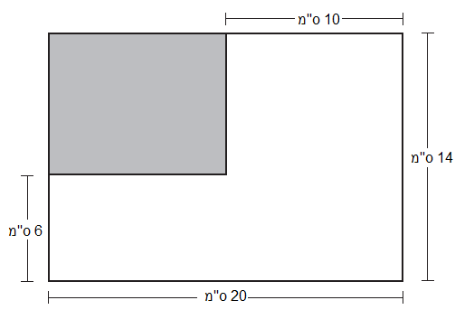
ממשיכים לתרגל
הסתמכו על הנתונים שבסרטוט וחשבו את השטח האפור.
הציגו את דרך הפתרון.

Slide 61
ממשיכים לתרגל

Slide 62
ממשיכים לתרגל

Slide 63
ממשיכים לתרגל

Slide 64
ממשיכים לתרגל
10

Slide 65
ממשיכים לתרגל
10

Slide 66
ממשיכים לתרגל
10

Slide 67
ממשיכים לתרגל
10

Slide 68
ממשיכים לתרגל
10

Slide 69
ממשיכים לתרגל
10
8

Slide 70
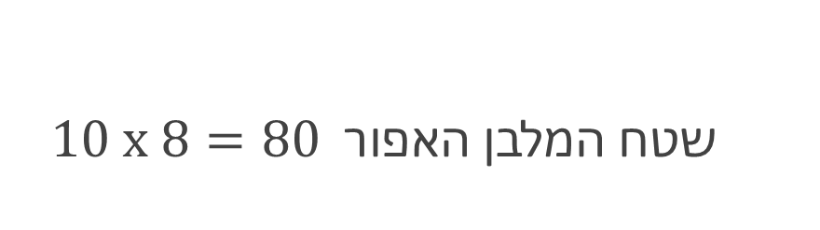
ממשיכים לתרגל
10
$$10 x 8=80 האפור המלבן שטח$$
8

Slide 71

ממשיכים לתרגל
10
$$10 x 8=80 האפור המלבן שטח$$
8
סמ"ר.$80 האפור המלבן שטח$

Slide 72
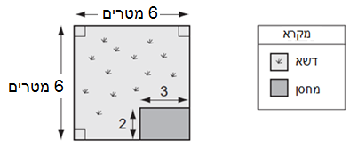
המשך תרגול
בציור סרטוט מוקטן של גינה ריבועית, שאורך הצלע שלה הוא 6 מטרים.
על שטח הגינה בנו מחסן מלבני שאורכי צלעותיו הם 3 מטרים ו-2 מטרים.
על השטח הנותר שתלו דשא. חשבו את שטח הדשא.
הציגו את דרך הפתרון.

Slide 73
המשך תרגול

Slide 74
המשך תרגול

Slide 75
המשך תרגול

Slide 76
המשך תרגול

Slide 77

המשך תרגול
$$הריבוע שטח את נחשב$$

Slide 78
המשך תרגול
$$הריבוע שטח את נחשב$$
6 x 6= 36

Slide 79
המשך תרגול
$$הריבוע שטח את נחשב$$
6 x 6= 36

Slide 80
המשך תרגול
$$הריבוע שטח את נחשב$$
6 x 6= 36

Slide 81
המשך תרגול
$$הריבוע שטח את נחשב$$
6 x 6= 36

Slide 82

המשך תרגול
$$הריבוע שטח את נחשב$$
6 x 6= 36
$$המחסן שטח את נחשב$$

Slide 83
המשך תרגול
$$הריבוע שטח את נחשב$$
6 x 6= 36
$$המחסן שטח את נחשב$$
2 x 3= 6

Slide 84
המשך תרגול
$$הריבוע שטח את נחשב$$
6 x 6= 36
$$המחסן שטח את נחשב$$
2 x 3= 6
נחסר את שטח המחסן משטח הריבוע

Slide 85
המשך תרגול
$$הריבוע שטח את נחשב$$
6 x 6= 36
$$המחסן שטח את נחשב$$
2 x 3= 6
נחסר את שטח המחסן משטח הריבוע
36 - 6= 30

Slide 86

המשך תרגול
$$הריבוע שטח את נחשב$$
6 x 6= 36
$$המחסן שטח את נחשב$$
2 x 3= 6
נחסר את שטח המחסן משטח הריבוע
36 - 6= 30
סמ"ר$30 הדשא שטח$

Slide 87
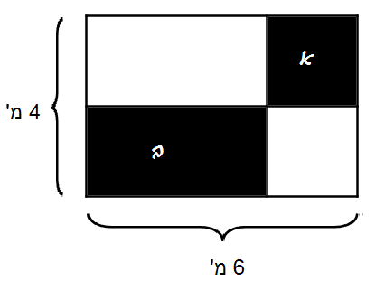
תרגול
לפניכם סרטוט מוקטן של מלבן.
אורכי הצלעות הסמוכות במלבן הם 6 מ' ו-4 מ'.
חילקו את המלבן לשני ריבועים חופפים ושני מלבנים חופפים.
אורך הצלע של ריבוע א' הוא 2 מ'.
חשבו את שטח מלבן ב'.
הציגו את דרך הפתרון:

Slide 89
2

Slide 90
2

Slide 91
4
2

Slide 92
4
2

Slide 93
4
2
2

Slide 94
4
2
2

Slide 95
4
2
2
2

Slide 96
4
2
2
2
2

Slide 97
4
2
2
2
2

Slide 98
4
2
2
2
2

Slide 99
4
2
2
2
2
4

Slide 100
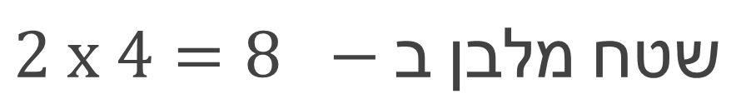
4
2
2
2
2
4
$$2 x 4=8 −ב מלבן שטח$$

Slide 101
לפניכם סרטוט מוקטן של מלבן.
אורכי הצלעות הסמוכות במלבן הם 6 מ' ו-4 מ'.
חילקו את המלבן לשני ריבועים חופפים ושני מלבנים חופפים.
אורך הצלע של ריבוע א' הוא 2 מ'.
חשבו את שטח מלבן ב'.
הציגו את דרך הפתרון:

Slide 102
לפניכם סרטוט מוקטן של מלבן.
אורכי הצלעות הסמוכות במלבן הם 6 מ' ו-4 מ'.
חילקו את המלבן לשני ריבועים חופפים ושני מלבנים חופפים.
אורך הצלע של ריבוע א' הוא 2 מ'.
חשבו את שטח מלבן ב'.
הציגו את דרך הפתרון:

Slide 104
$$6 x 4=24 ר "סמ − הגדול המלבן שטח$$

Slide 105
$$6 x 4=24 ר "סמ − הגדול המלבן שטח$$

Slide 106
$$6 x 4=24 ר "סמ − הגדול המלבן שטח$$
2

Slide 107
$$6 x 4=24 ר "סמ − הגדול המלבן שטח$$
2

Slide 108
$$6 x 4=24 ר "סמ − הגדול המלבן שטח$$
2
2

Slide 109

$$6 x 4=24 ר "סמ − הגדול המלבן שטח$$
2
$$2 x 2=4 − א ריבוע שטח$$
2

Slide 110

$$6 x 4=24 ר "סמ − הגדול המלבן שטח$$
2
$$2 x 2=4 − א ריבוע שטח$$
2
$$2 x 4=8 − ריבועים שני שטח$$

Slide 111
$$6 x 4=24 ר "סמ − הגדול המלבן שטח$$
2
$$2 x 2=4 − א ריבוע שטח$$
2
$$2 x 4=8 − ריבועים שני שטח$$

Slide 112
$$6 x 4=24 ר "סמ − הגדול המלבן שטח$$
4
2
$$2 x 2=4 − א ריבוע שטח$$
2
$$2 x 4=8 − ריבועים שני שטח$$

Slide 113
$$6 x 4=24 ר "סמ − הגדול המלבן שטח$$
4
2
$$2 x 2=4 − א ריבוע שטח$$
2
$$2 x 4=8 − ריבועים שני שטח$$

Slide 114
$$6 x 4=24 ר "סמ − הגדול המלבן שטח$$
4
2
$$2 x 2=4 − א ריבוע שטח$$
2
2
$$2 x 4=8 − ריבועים שני שטח$$

Slide 115

$$6 x 4=24 ר "סמ − הגדול המלבן שטח$$
4
2
$$2 x 2=4 − א ריבוע שטח$$
2
2
$$2 x 4=8 − ריבועים שני שטח$$
$$2 x 4=8 − לבן מלבן שטח$$

Slide 116
$$6 x 4=24 ר "סמ − הגדול המלבן שטח$$
4
2
$$2 x 2=4 − א ריבוע שטח$$
2
2
$$2 x 4=8 − ריבועים שני שטח$$
$$2 x 4=8 − לבן מלבן שטח$$
$$4+ 4+8=16 השטחים שלושת סכום$$

Slide 117

$$6 x 4=24 ר "סמ − הגדול המלבן שטח$$
4
2
$$2 x 2=4 − א ריבוע שטח$$
2
2
$$2 x 4=8 − ריבועים שני שטח$$
$$2 x 4=8 − לבן מלבן שטח$$
$$4+ 4+8=16 השטחים שלושת סכום$$
$$24 −16=8 − ב מלבן שטח$$

Slide 118

$$6 x 4=24 ר "סמ − הגדול המלבן שטח$$
4
2
$$2 x 2=4 − א ריבוע שטח$$
2
2
$$2 x 4=8 − ריבועים שני שטח$$
$$2 x 4=8 − לבן מלבן שטח$$
$$4+ 4+8=16 השטחים שלושת סכום$$
$$24 −16=8 − ב מלבן שטח$$
סמ"ר$8 − ב באות שמסומן המלבן שטח$

Slide 119
בשכונת "הגפן" מתכננים להקים גינת נוי. שטח הגינה הוא ריבוע שאורך צלעו 20 מטר. בגינת הנוי רוצים להקים בריכת דגים בצורה מלבנית ובכל השטח הנותר לשתול פרחים.
הם רוצים לשתול פרחים בשטח של 360 מ"ר. כתבו מהם אורכי הצלעות האפשריות לבריכת הדגים.
שימו לב בשאלה זו אורכי צלעות בריכת הנוי הן מספרים שלמים בלבד.

Slide 120
בשכונת "הגפן" מתכננים להקים גינת נוי. שטח הגינה הוא ריבוע שאורך צלעו 20 מטר. בגינת הנוי רוצים להקים בריכת דגים בצורה מלבנית ובכל השטח הנותר לשתול פרחים.
הם רוצים לשתול פרחים בשטח של 360 מ"ר. כתבו מהם אורכי הצלעות האפשריות לבריכת הדגים.

Slide 121
שימו לב בשאלה זו אורכי צלעות בריכת הנוי הן מספרים שלמים בלבד.
בשכונת "הגפן" מתכננים להקים גינת נוי. שטח הגינה הוא ריבוע שאורך צלעו 20 מטר. בגינת הנוי רוצים להקים בריכת דגים בצורה מלבנית ובכל השטח הנותר לשתול פרחים.
הם רוצים לשתול פרחים בשטח של 360 מ"ר. כתבו מהם אורכי הצלעות האפשריות לבריכת הדגים.

Slide 122
שימו לב בשאלה זו אורכי צלעות בריכת הנוי הן מספרים שלמים בלבד.
$$השאלה בנתוני להתקיים יכול לא$$

Slide 123
שימו לב בשאלה זו אורכי צלעות בריכת הנוי הן מספרים שלמים בלבד.
$$השאלה בנתוני להתקיים יכול לא$$

Slide 124
שימו לב בשאלה זו אורכי צלעות בריכת הנוי הן מספרים שלמים בלבד.
20 מ'
$$השאלה בנתוני להתקיים יכול לא$$

Slide 125
שימו לב בשאלה זו אורכי צלעות בריכת הנוי הן מספרים שלמים בלבד.
20 מ'
$$השאלה בנתוני להתקיים יכול לא$$

Slide 126
שימו לב בשאלה זו אורכי צלעות בריכת הנוי הן מספרים שלמים בלבד.
20 מ'
מ' 20
$$השאלה בנתוני להתקיים יכול לא$$

Slide 127

שימו לב בשאלה זו אורכי צלעות בריכת הנוי הן מספרים שלמים בלבד.
$$20 x 20=400 הגינה שטח$$
20 מ'
מ' 20
$$השאלה בנתוני להתקיים יכול לא$$

Slide 128
שימו לב בשאלה זו אורכי צלעות בריכת הנוי הן מספרים שלמים בלבד.
$$20 x 20=400 הגינה שטח$$
$$400 −360=40 הנוי בריכת שטח$$
20 מ'
מ' 20
$$השאלה בנתוני להתקיים יכול לא$$

Slide 129

שימו לב בשאלה זו אורכי צלעות בריכת הנוי הן מספרים שלמים בלבד.
$$20 x 20=400 הגינה שטח$$
$$400 −360=40 הנוי בריכת שטח$$
$$ר"מ 40 הנוי בריכת שטח$$
20 מ'
מ' 20
$$השאלה בנתוני להתקיים יכול לא$$

Slide 130

שימו לב בשאלה זו אורכי צלעות בריכת הנוי הן מספרים שלמים בלבד.
$$20 x 20=400 הגינה שטח$$
$$400 −360=40 הנוי בריכת שטח$$
$$ר"מ 40 הנוי בריכת שטח$$
20 מ'
$$הנוי לבריכת אפשרויות$$
מ' 20
$$השאלה בנתוני להתקיים יכול לא$$

Slide 131

שימו לב בשאלה זו אורכי צלעות בריכת הנוי הן מספרים שלמים בלבד.
$$20 x 20=400 הגינה שטח$$
$$400 −360=40 הנוי בריכת שטח$$
$$ר"מ 40 הנוי בריכת שטח$$
20 מ'
$$הנוי לבריכת אפשרויות$$
$$20 x 2=40$$
מ' 20
$$השאלה בנתוני להתקיים יכול לא$$

Slide 132

שימו לב בשאלה זו אורכי צלעות בריכת הנוי הן מספרים שלמים בלבד.
$$20 x 20=400 הגינה שטח$$
$$400 −360=40 הנוי בריכת שטח$$
$$ר"מ 40 הנוי בריכת שטח$$
20 מ'
$$הנוי לבריכת אפשרויות$$
$$20 x 2=40$$
$$10 x 4=40$$
מ' 20
$$השאלה בנתוני להתקיים יכול לא$$

Slide 133

שימו לב בשאלה זו אורכי צלעות בריכת הנוי הן מספרים שלמים בלבד.
$$20 x 20=400 הגינה שטח$$
$$400 −360=40 הנוי בריכת שטח$$
$$ר"מ 40 הנוי בריכת שטח$$
20 מ'
$$הנוי לבריכת אפשרויות$$
$$20 x 2=40$$
$$10 x 4=40$$
$$8 x 5=40$$
מ' 20
$$השאלה בנתוני להתקיים יכול לא$$

Slide 134

שימו לב בשאלה זו אורכי צלעות בריכת הנוי הן מספרים שלמים בלבד.
$$20 x 20=400 הגינה שטח$$
$$400 −360=40 הנוי בריכת שטח$$
$$ר"מ 40 הנוי בריכת שטח$$
20 מ'
$$הנוי לבריכת אפשרויות$$
$$20 x 2=40$$
$$10 x 4=40$$
$$8 x 5=40$$
$$40 x 1=40$$
מ' 20
$$השאלה בנתוני להתקיים יכול לא$$

Slide 135

שימו לב בשאלה זו אורכי צלעות בריכת הנוי הן מספרים שלמים בלבד.
$$20 x 20=400 הגינה שטח$$
$$400 −360=40 הנוי בריכת שטח$$
$$ר"מ 40 הנוי בריכת שטח$$
20 מ'
$$הנוי לבריכת אפשרויות$$
$$20 x 2=40$$
$$10 x 4=40$$
$$8 x 5=40$$
$$40 x 1=40$$
מ' 20
$$השאלה בנתוני להתקיים יכול לא$$
$$השאלה בנתוני להתקיים יכול לא$$

Slide 136
שימו לב בשאלה זו אורכי צלעות בריכת הנוי הן מספרים שלמים בלבד.
$$20 x 20=400 הגינה שטח$$
$$400 −360=40 הנוי בריכת שטח$$
$$ר"מ 40 הנוי בריכת שטח$$
20 מ'
$$הנוי לבריכת אפשרויות$$
$$20 x 2=40$$
$$10 x 4=40$$
$$8 x 5=40$$
$$40 x 1=40$$
מ' 20
$$השאלה בנתוני להתקיים יכול לא$$
$$השאלה בנתוני להתקיים יכול לא$$

Slide 137
שימו לב בשאלה זו אורכי צלעות בריכת הנוי הן מספרים שלמים בלבד.
$$20 x 20=400 הגינה שטח$$
$$400 −360=40 הנוי בריכת שטח$$
$$ר"מ 40 הנוי בריכת שטח$$
20 מ'
$$הנוי לבריכת אפשרויות$$
$$20 x 2=40$$
$$10 x 4=40$$
$$8 x 5=40$$
$$40 x 1=40$$
מ' 20
$$השאלה בנתוני להתקיים יכול לא$$
$$השאלה בנתוני להתקיים יכול לא$$

Slide 150


מסיימים ומסכמים
אסטרטגיית פירוק והרכבה
בשיעור זה הצגנו אסטרטגיות לחישוב שטחים מורכבים
מה שטח המצולע?

Slide 151
מסיימים ומסכמים
אסטרטגיית פירוק והרכבה
בשיעור זה הצגנו אסטרטגיות לחישוב שטחים מורכבים
מה שטח המצולע?
ס"מ 8

Slide 152
מסיימים ומסכמים
אסטרטגיית פירוק והרכבה
בשיעור זה הצגנו אסטרטגיות לחישוב שטחים מורכבים
מה שטח המצולע?
ס"מ 8
ס"מ 12

Slide 153
מסיימים ומסכמים
אסטרטגיית פירוק והרכבה
בשיעור זה הצגנו אסטרטגיות לחישוב שטחים מורכבים
מה שטח המצולע?
ס"מ 9
ס"מ 8
ס"מ 12

Slide 154
מסיימים ומסכמים
אסטרטגיית פירוק והרכבה
בשיעור זה הצגנו אסטרטגיות לחישוב שטחים מורכבים
מה שטח המצולע?
ס"מ 3
ס"מ 9
ס"מ 8
ס"מ 12

Slide 155
מסיימים ומסכמים
אסטרטגיית פירוק והרכבה
בשיעור זה הצגנו אסטרטגיות לחישוב שטחים מורכבים
מה שטח המצולע?
ס"מ 3
ס"מ 9
ס"מ 8
ס"מ 12

Slide 156
מסיימים ומסכמים
אסטרטגיית פירוק והרכבה
בשיעור זה הצגנו אסטרטגיות לחישוב שטחים מורכבים
מה שטח המצולע?
ס"מ 3
ס"מ 9
ס"מ 8
ס"מ 5
ס"מ 12

Slide 157

מסיימים ומסכמים
אסטרטגיית פירוק והרכבה
בשיעור זה הצגנו אסטרטגיות לחישוב שטחים מורכבים
מה שטח המצולע?
ס"מ 3
ס"מ 9
ס"מ 8
ס"מ 5
$$5 x 9=45$$
ס"מ 12

Slide 158

מסיימים ומסכמים
אסטרטגיית פירוק והרכבה
בשיעור זה הצגנו אסטרטגיות לחישוב שטחים מורכבים
מה שטח המצולע?
$$5 x 9=45$$
ס"מ 3
ס"מ 9
ס"מ 8
ס"מ 5
$$5 x 9=45$$
ס"מ 12

Slide 159
מסיימים ומסכמים
אסטרטגיית פירוק והרכבה
בשיעור זה הצגנו אסטרטגיות לחישוב שטחים מורכבים
מה שטח המצולע?
$$5 x 9=45$$
ס"מ 3
ס"מ 9
ס"מ 8
ס"מ 5
$$5 x 9=45$$
ס"מ 3
ס"מ 12

Slide 160

מסיימים ומסכמים
אסטרטגיית פירוק והרכבה
בשיעור זה הצגנו אסטרטגיות לחישוב שטחים מורכבים
מה שטח המצולע?
$$5 x 9=45$$
ס"מ 3
ס"מ 9
ס"מ 8
$$3 x 8=24$$
ס"מ 5
$$5 x 9=45$$
ס"מ 3
ס"מ 12

Slide 161

מסיימים ומסכמים
אסטרטגיית פירוק והרכבה
בשיעור זה הצגנו אסטרטגיות לחישוב שטחים מורכבים
מה שטח המצולע?
$$5 x 9=45$$
ס"מ 3
$$3 x 8=24$$
ס"מ 9
ס"מ 8
$$3 x 8=24$$
ס"מ 5
$$5 x 9=45$$
ס"מ 3
ס"מ 12

Slide 162

מסיימים ומסכמים
אסטרטגיית פירוק והרכבה
בשיעור זה הצגנו אסטרטגיות לחישוב שטחים מורכבים
מה שטח המצולע?
$$5 x 9=45$$
ס"מ 3
$$3 x 8=24$$
ס"מ 9
ס"מ 8
$$3 x 8=24$$
$$45+24=69$$
ס"מ 5
$$5 x 9=45$$
שטח המצולע 69 סמ"ר
ס"מ 3
ס"מ 12

Slide 163
מסיימים ומסכמים
אסטרטגיית חיסור שטחים
בשיעור זה הצגנו אסטרטגיות לחישוב שטחים מורכבים. מה שטח המצולע?
ס"מ 3
ס"מ 9
ס"מ 8
ס"מ 12

Slide 164
מסיימים ומסכמים
אסטרטגיית חיסור שטחים
בשיעור זה הצגנו אסטרטגיות לחישוב שטחים מורכבים. מה שטח המצולע?
ס"מ 3
ס"מ 9
ס"מ 8
ס"מ 12

Slide 165
מסיימים ומסכמים
אסטרטגיית חיסור שטחים
בשיעור זה הצגנו אסטרטגיות לחישוב שטחים מורכבים. מה שטח המצולע?
ס"מ 3
ס"מ 9
ס"מ 8
ס"מ 12

Slide 166

מסיימים ומסכמים
אסטרטגיית חיסור שטחים
בשיעור זה הצגנו אסטרטגיות לחישוב שטחים מורכבים מה שטח המצולע?
$$8 x 12=96$$
ס"מ 3
ס"מ 9
ס"מ 8
ס"מ 12

Slide 167

מסיימים ומסכמים
אסטרטגיית חיסור שטחים
בשיעור זה הצגנו אסטרטגיות לחישוב שטחים מורכבים מה שטח המצולע?
$$8 x 12=96$$
$$3 x 9=27$$
ס"מ 3
ס"מ 9
ס"מ 8
ס"מ 12

Slide 168

מסיימים ומסכמים
אסטרטגיית חיסור שטחים
בשיעור זה הצגנו אסטרטגיות לחישוב שטחים מורכבים מה שטח המצולע?
$$8 x 12=96$$
$$3 x 9=27$$
ס"מ 3
ס"מ 9
$$96 −27=69$$
ס"מ 8
שטח המצולע 69 סמ"ר
ס"מ 12

Slide 169
ממשיכים לתרגל
1. מה אורך הצלע המסומנת
באות A?
2. מה אורך הצלע המסומנת
באות B?
3.מה שטח המצולע?

Slide 170
מערכת שיעורים למגזר החרדי
בהצלחה
תודה על ההקשבה
Notes:
כתבו את המלל בהתאם ואת הציוד הדרוש.

